Slide 1
Class period 4
More_advanced_data_structure

Slide 2
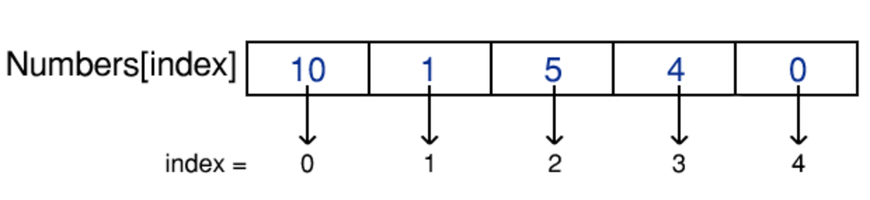
ทบทวน List (เรียนไปแล้ว)
List ดีกว่า Array ยังไง
1. เก็บข้อมูลได้หลายประเภท int str float
2. มี list slicing

Slide 3
Dictionary
สามารถกำหนด index ให้ค่าที่ต้องการได้ และสามารถกำหนด index เป็นอะไรก็ได้ แต่ลำดับจะหายไป
ex_dict = {'a':10, '1':1, 'stat':5}
#curly brackets {} ในการบอกว่าเป็น dict
ex_dict['stat’]
ผลลัพธ์จะได้
5

Slide 4
ข้อกำหนดในการใช้งาน Dictionary
2:'two'
ตัวหน้า : คือ key หรือ index (ตัวชี้)
ตัวหลัง : คือ value (ค่า)
ไม่สามารถใช้ value ในการชี้กลับไปที่ index
ex2_dict['two']
ผลลัพธ์จะได้
KeyError: 'two'

Slide 5
ตัวอย่างการใช้งาน Dictionary
ex2_dict = {1:'one', 2:'two', 3:'three’}
ex2_dict[2]
ผลลัพธ์จะได้
'two'

Slide 6
การเพิ่มสมาชิกใน dict
สามารถกำหนด index (ตัวชี้) และ value (ค่า) ที่ต้องการได้เลย เช่น
ex2_dict[0] = 'zero'
ต้องการเพิ่ม index 0 ชี้ไปที่ value 'zero' เข้าไปใน dict ex2_dict
ex2_dict
ผลลัพธ์จะได้
{0: 'zero', 1: 'one', 2: 'two', 3: 'three'}

Slide 7
คำสั่งที่ใช้บ่อยของ dict
.keys() คือคำสั่งที่ใช้ตรวจสอบ keys ใน dict ว่ามี index (ตัวชี้) อะไรบ้าง
ex2_dict.keys()
ผลลัพธ์จะได้
dict_keys([1, 2, 3, 0])
.values() คือคำสั่งที่ใช้ตรวจสอบ values ใน dict ว่ามี values (ค่า) อะไรบ้าง
ex2_dict.values()
ผลลัพธ์จะได้
dict_values(['one', 'two', 'three', 'zero'])

Slide 8
ตัวอย่างการใช้งานคำสั่ง .keys()และ .values()
สามารถใช้งานร่วมกับ loop for เพื่อนำ keys หรือ values ไปใช้งานต่อ เช่น
for index in ex2_dict.keys():
print(index)
ผลลัพธ์จะได้
1
2
3
0
***dict เอาไปใช้ร่วมกับ Dataframe ของ pandas

Slide 9
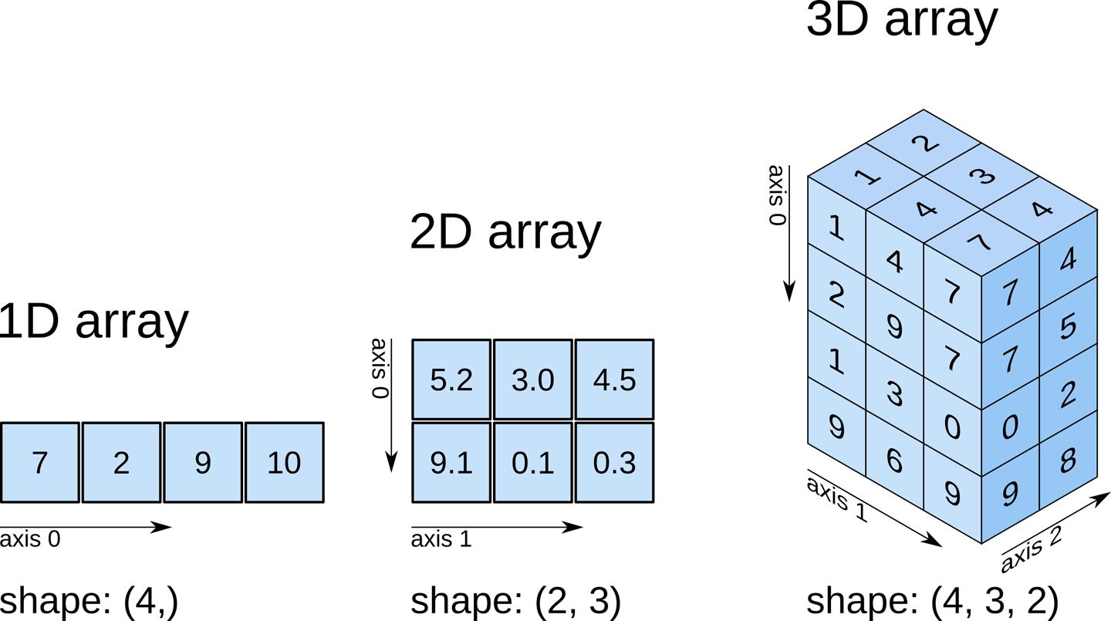
Numpy Array (array n มิติ)
numpy คือ package ที่ทำงานเกี่ยวกับ array ของตัวเลขเท่านั้น (ที่มีคนเขียนขึ้นมาและนิยมใช้)
numpy ย่อมาจาก number python

Slide 10
วิธีเรียกใช้งาน package
สามารถใช้ import ตามด้วยชื่อ package ของ python ที่ต้องการใช้งาน เช่น
เรียกใช้งาน numpy
import numpy
สามารถใช้ as ต่อท้ายชื่อ package เพื่อตั้งชื่อใหม่ให้ง่ายต่อการใช้งาน เช่น
import numpy as np

Slide 11
สร้าง numpy array
เปลี่ยน list ให้เป็น array 2 มิติ ด้วยคำสั่ง numpy.array()
ex_2d_array = numpy.array([[5.2,3.0,4.5],[9.1,0.1,0.3]])
print(ex_2d_array)
ผลลัพธ์จะได้ การสร้าง matrix
[[5.2 3. 4.5]
[9.1 0.1 0.3]]

Slide 12
การตรวจสอบขนาดของ matrix
ใช้คำสั่ง .shape ตามท้ายชื่อตัวแปรที่ใช้เก็บ matrix ในการตรวจสอบขนาด เช่น
ex_2d_array = numpy.array([[5.2,3.0,4.5],[9.1,0.1,0.3]])
ex_2d_array.shape
ผลลัพธ์จะได้
(2, 3)
หมายความว่า เป็น matrix 2 แถว 3 หลัก
[[5.2 3. 4.5]
[9.1 0.1 0.3]]

Slide 13
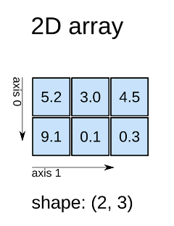
การชี้ค่าใน numpy array
ex_2d_array = [[5.2 3. 4.5]
[9.1 0.1 0.3]]
ถ้าต้องการชี้ไปที่ค่า 0.3 ใน ex_2d_array
โดยถ้าดูจากรูปหรือ matrix ค่า 0.3
จะอยู่ในแถวที่ 1 หลักที่ 2 (เริ่มนับจาก 0) ดังนั้น
ex_2d_array[1,2]
ผลลัพธ์จะได้
0.3

Slide 14
การชี้ค่าใน list ก่อนที่จะเปลี่ยนเป็น numpy array
list_x = [[5.2,3.0,4.5],[9.1,0.1,0.3]]
ถ้าต้องการชี้ไปที่ค่า 0.3 ใน list_x
print(len(list_x)) ผลลัพธ์จะได้ 2 หมายความว่า list_x มีสมาชิก 2 ตัว คือ [5.2,3.0,4.5] และ [9.1,0.1,0.3]
print(list_x[1])ผลลัพธ์จะได้ [9.1, 0.1, 0.3] ดังนั้น
print(list_x[1][2])ผลลัพธ์จะได้ 0.3 คือชี้ไปที่สมาชิกตัวที่ 1 ของ list_x และชี้ไปที่สมาชิกตัวที่ 2 ของ list_x[1] ก็จะได้ list_x[1][2] คือ 0.3

Slide 15
Operations
numpy array หรือ matrix สามารถนำมา บวก ลบ คูณ หาร กันได้
สร้าง matrix ใหม่อีกอันเก็บไว้ในตัวแปร ex2_2d_array
ex2_2d_array = numpy.array([[1,0,0],[0,0,1]])
print(ex_2d_array)(matrix เก่า)
[[5.2 3. 4.5]
[9.1 0.1 0.3]]
print(ex2_2d_array)
[[1 0 0]
[0 0 1]]

Slide 16
ตัวอย่างใช้งานการบวก matrix
การบวก matrix คือการเอาค่าตำแหน่งเดียวกันมาบวกกัน
ex_2d_array + ex2_2d_array
มุมมองค่าภายใน
[[5.2 3. 4.5] + [[1 0 0]
[9.1 0.1 0.3]] [0 0 1]]
ผลลัพธ์จะได้
array([[6.2, 3. , 4.5],
[9.1, 0.1, 1.3]])

Slide 17
การบวกค่าใน list ก่อนที่จะเปลี่ยนเป็น matrix
list_x = [[5.2,3.0,4.5],[9.1,0.1,0.3]]
list_x2 = [[1,0,0],[0,0,1]]
list_x + list_x2
ผลลัพธ์จะได้
[[5.2, 3.0, 4.5], [9.1, 0.1, 0.3], [1, 0, 0], [0, 0, 1]]
จะเห็นว่า list ไม่สามารถบวกเลขตำแหน่งเดียวกันแบบบวก matrix ใน numpy array
งานปกติทั่วไปสามารถใช้ List ได้ แต่งานที่เกี่ยวกับตัวเลขจะใช้ numpy array

Slide 18
ตัวอย่างใช้งานการลบ matrix
ex_2d_array - ex2_2d_array
มุมมองค่าภายใน
[[5.2 3. 4.5] - [[1 0 0]
[9.1 0.1 0.3]] [0 0 1]]
ผลลัพธ์จะได้
array([[ 4.2, 3. , 4.5],
[ 9.1, 0.1, -0.7]])

Slide 19
ตัวอย่างใช้งานการคูณ matrix
การคูณ matrix ใน numpy array จะคูณในแบบ array เอาตำแหน่งเดียวกันมาคูณกัน
ex_2d_array * ex2_2d_array
มุมมองค่าภายใน
[[5.2 3. 4.5] * [[1 0 0]
[9.1 0.1 0.3]] [0 0 1]]
ผลลัพธ์จะได้
array([[5.2, 0. , 0. ],
[0. , 0. , 0.3]])

Slide 20
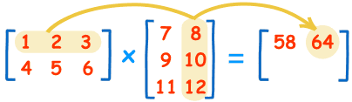
matix multiplication (dot product)
การคูณ matrix ใน numpy array ที่ถูกต้อง จะใช้คำสั่ง numpy.dot ตามด้วยตัวแปรที่เก็บค่า matrix ที่ต้องการคูณ(ตัวแปร1, ตัวแปร2)

Slide 21
ตัวอย่างการคูณ matrix (dot product)
numpy.dot(ex_2d_array,ex2_2d_array)
มุมมองค่าภายใน
[[5.2 3. 4.5] * [[1 0 0]
[9.1 0.1 0.3]] [0 0 1]]
ผลลัพธ์จะได้
ValueError: shapes (2,3) and (2,3) not aligned: 3 (dim 1) != 2 (dim 0)

Slide 22
ตัวอย่างการคูณ matrix (dot product)
หลักการการคูณ matrix คือ หลักของตัวหน้าต้องเท่ากับแถวของตัวหลัง ดังนั้นจะต้อง transpose matrix (การกลับหลักเป็นแถวกลับแถวเป็นหลัก)
สามารถ transpose matrix ที่ต้องการได้โดยใช้คำสั่ง ชื่อตัวแปรที่เก็บค่า matrix ตามด้วย .T
print(ex_2d_array)
[[5.2 3. 4.5]
[9.1 0.1 0.3]]
print(ex_2d_array.T)
[[5.2 9.1]
[3. 0.1]
[4.5 0.3]]

Slide 23
ตัวอย่างการคูณ matrix (dot product)
ดังนั้น การคูณ matrix ใน numpy array ที่ถูกต้อง
dot_mat = numpy.dot(ex_2d_array,ex2_2d_array.T)
มุมมองค่าภายใน
[[5.2 3. 4.5] * [[1 0]
[9.1 0.1 0.3]] [0 0]
[0 1]]
print(dot_mat)
ผลลัพธ์จะได้
[[5.2 4.5]
[9.1 0.3]]

Slide 24
การหา det ของ matrix
ใช้คำสั่ง numpy.linalg.det ตามด้วย (ตัวแปรที่ต้องการหา)
numpy.linalg.det(dot_mat)
มุมมองค่าภายใน
[[5.2 4.5]
[9.1 0.3]]
ผลลัพธ์จะได้
-39.389999999999986

Slide 25
matrix slicing
print(ex_2d_array)
[[5.2 3. 4.5]
[9.1 0.1 0.3]]
สามารถตัดได้เหมือน list
ex_2d_array[1,1:] หมายความให้เอาค่าสมาชิกแถวที่1 หลักที่1 ไปจนถึงหลักสุดท้าย
ผลลัพธ์จะได้
array([0.1, 0.3])

Slide 26
ตัวอย่าง matrix slicing
print(ex_2d_array)
[[5.2 3. 4.5]
[9.1 0.1 0.3]]
ex_2d_array[:,:2] หมายความให้เอาค่าสมาชิกแถวแรกหลักแรก ไปจนถึงหลักที่ 1
ผลลัพธ์จะได้
array([[5.2, 3. ],
[9.1, 0.1]])

Slide 27
Homework class period 4
เขียน function คูณ matrix ให้ผลลัพธ์เหมือน dot product (ไม่ให้ใช้ dot product)
แล้ว test กับ matrix ขนาด
(2,3)*(3,2)
(4,4)*(4,1)
(2,2)*(2,2)

